Slide 1
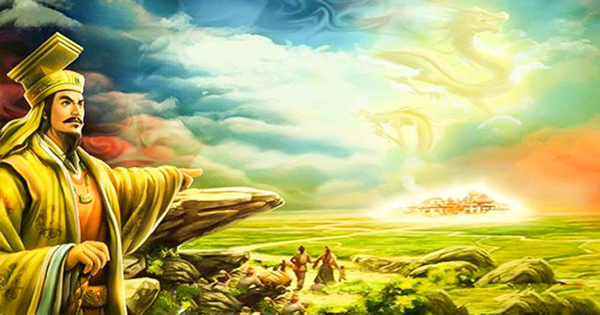

Chiếu dời đô
_Lý Công Uẩn_

Slide 2
Tìm Hiểu chung

Slide 3
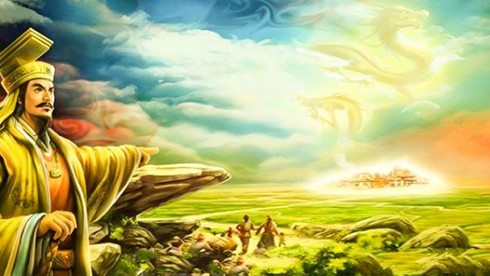
1.Tác giả
Lí Công Uẩn (974 – 1028) tức vua Lí Thái Tổ (lên ngôi lấy hiệu là Thuận Thiên)
Quê: Đình Bảng – Từ Sơn – Bắc Ninh
Là người thông minh, nhân ái, chí lớn và lập được nhiều chiến công

Slide 4
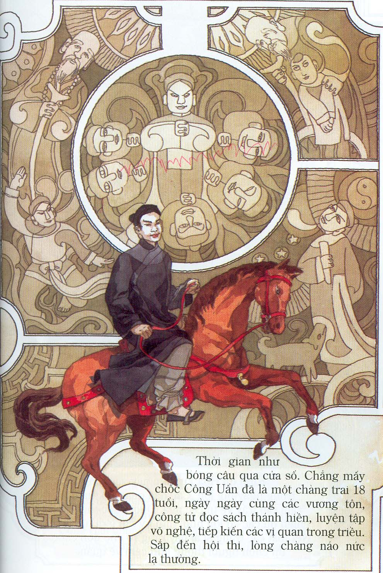
Khi mới 20 tuổi, Lý Công Uẩn được đưa vào triều làm một chức quan võ. Vốn là người thông minh, có sức khoẻ và chí lớn, Công Uẩn từ đó ngày càng được tin cậy trong triều, về sau làm tới Tả thân vệ Điện tiền chỉ huy sứ và trở thành trụ cột của nhà tiền Lê.

Slide 5
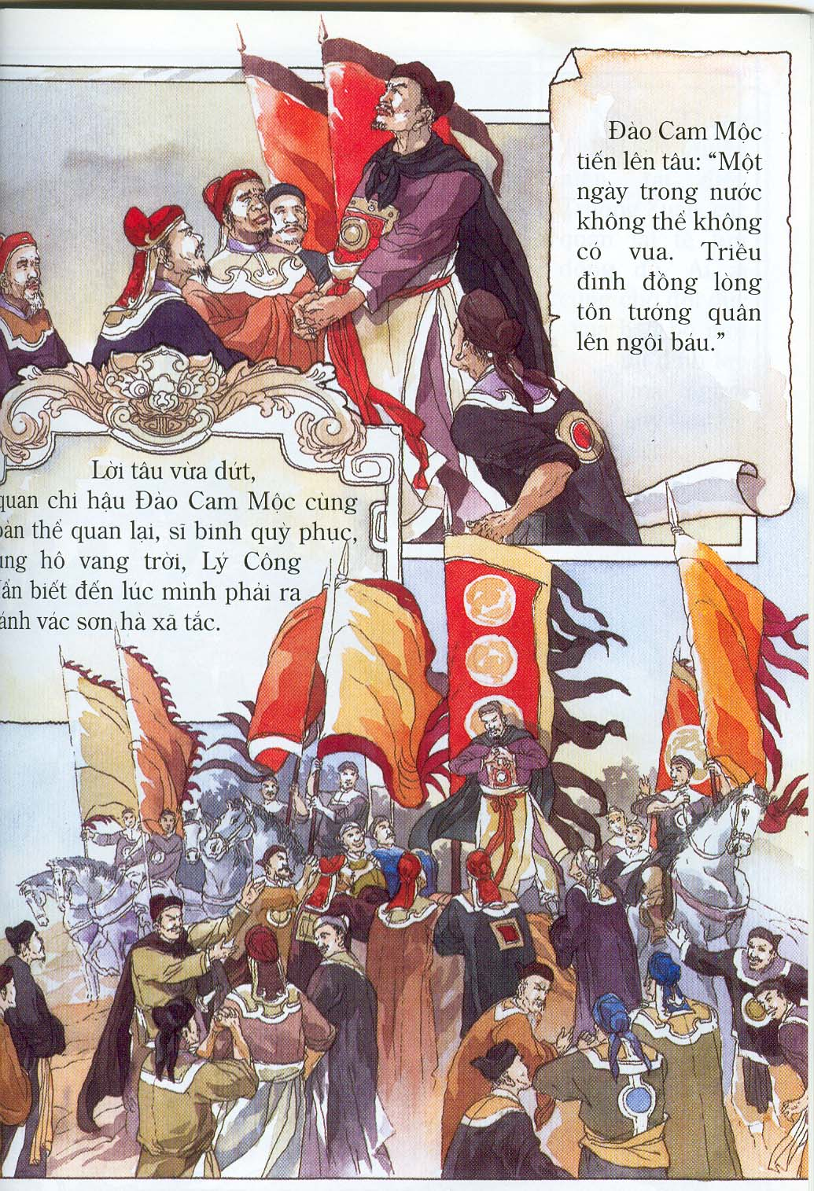
Vì vậy ngay sau khi Lê Long Đĩnh mất, mọi triều thần mà người chủ xướng là quan Chi Hậu Đào Cam Mộc nhận thấy Lý Công Uẩn là người khoan hòa, nhân thứ và được lòng muôn dân nên đã tôn ông lên làm vua. Lý Công Uẩn lên ngôi vua, lấy niên hiệu là Thuận Thiên, triều Lý được thành lập. Cuộc chuyển giao triều đại từ họ Lê sang họ Lý đã diễn ra một cách hoà bình êm thấm.

Slide 6
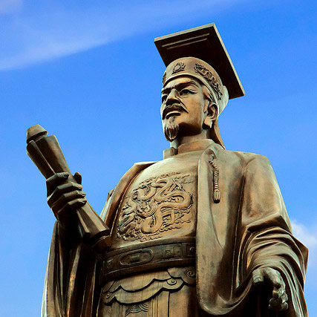
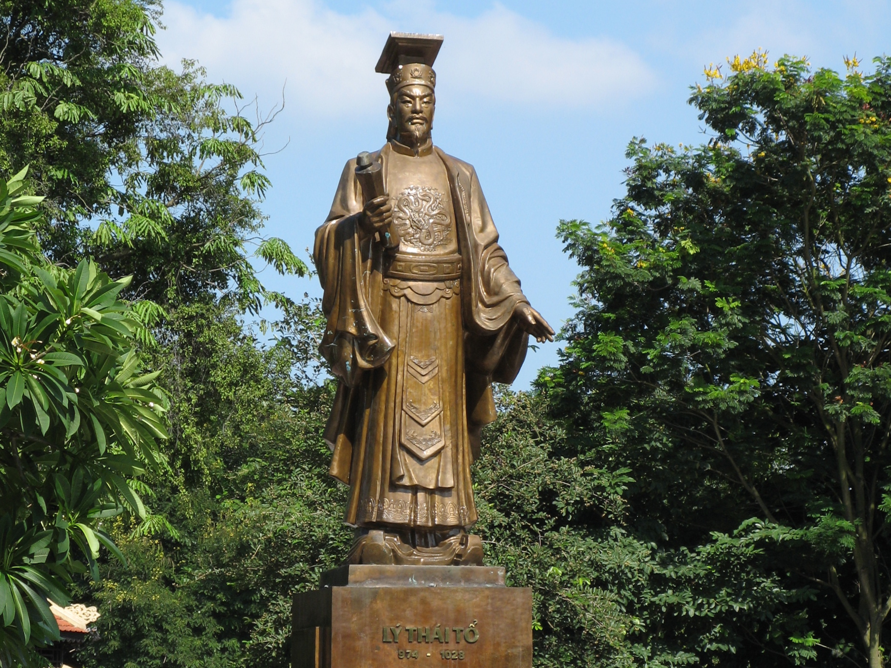
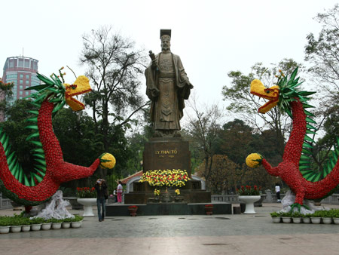
Lý Công Uẩn

Slide 7
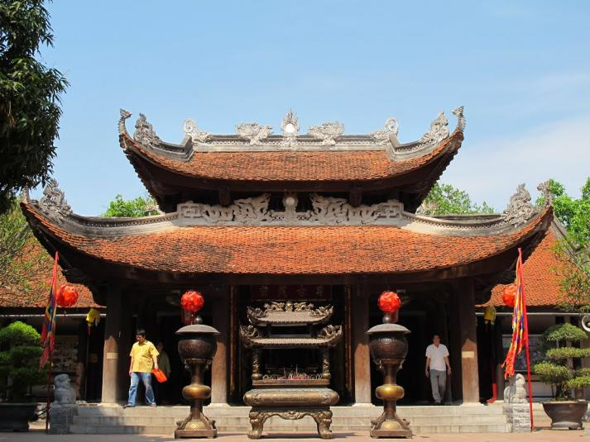
Đền Đô (Bắc Ninh) – Ngôi Đền Của Các Bậc Đế Vương Nhà Lý

Slide 8

2.Tác phẩm
Ra đời năm Canh Tuất (1010) khi Lí Công Uẩn bày tỏ ý định dời đô từ Hoa Lư (Ninh Bình) ra thành Đại La (Hà Nội).
Xuất xứ:

Slide 9
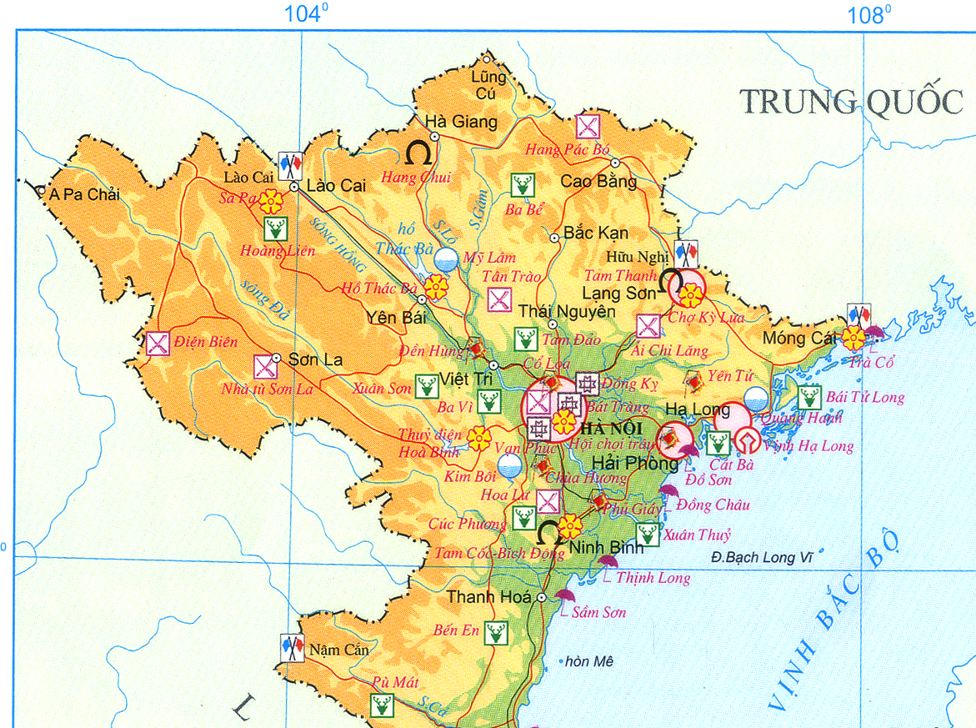


Slide 10
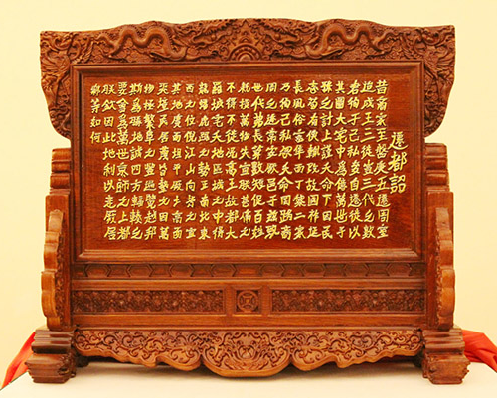
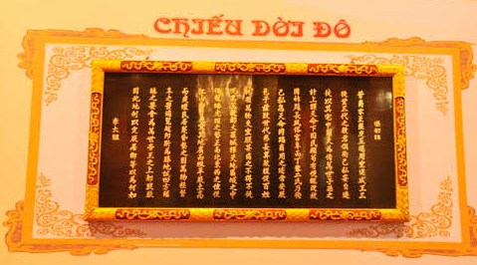
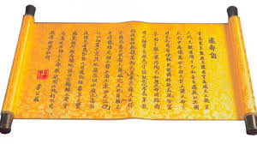
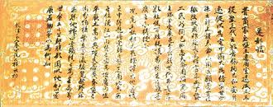

Slide 11

Thể loại:
Chiếu
Viết bằng văn xuôi, văn vần hoặc văn biền ngẫu
Hình thức:
Mục đích:
Là thể văn do vua dùng ban bố mệnh lệnh
Thường thể hiện tư tưởng chính trị lớn, ảnh hưởng đến vận mệnh triều đại, đất nước.
Nội dung:

Slide 12
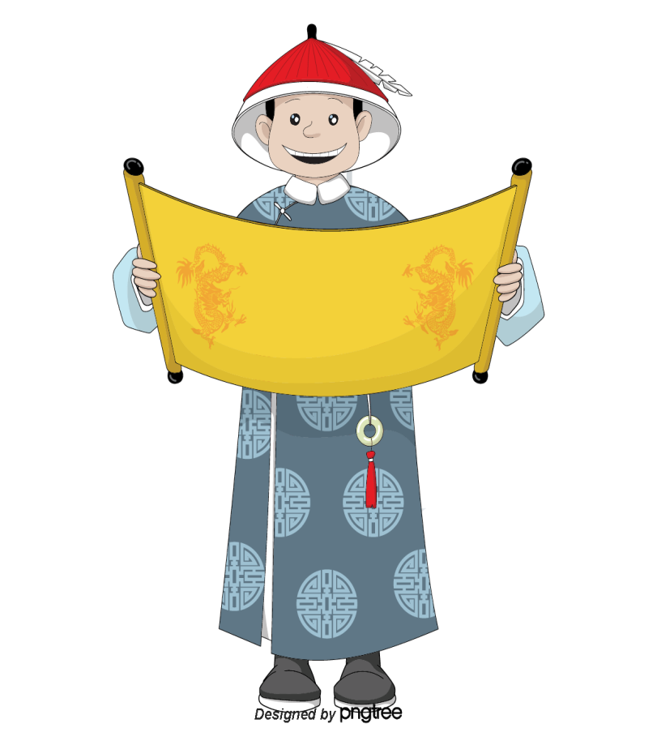
3. Bố cục:
3 phần
- P1: Từ đầu … “không thể không dời đổi”: Những tiền đề lịch sử và thực tiễn của việc dời đô
- P2: Tiếp … “muôn đời”: Những lí do để chọn thành Đại La làm kinh đô mới.
- P3: Còn lại: Thông báo quyết định dời đô (Kết luận)

Slide 13
II. Phân tích văn bản

Slide 14

  遷都詔
  昔商家至盤庚五遷。周室迨成王三徙。豈三代之數君徇于己私。妄自遷徙。以其圖大宅中。爲億萬世子孫之。上謹天命。下因民志。苟有便輒改。故國祚延長。風俗富阜。而丁黎二家。乃徇己私。忽天命。罔蹈商周之迹。常安厥邑于茲。致世代弗長。算數短促。百姓耗損。萬物失宜。朕甚痛之。不得不徙。
  况高王故都大羅城。宅天地區域之中。得龍蟠虎踞之勢。正南北東西之位。便江山向背之宜。其地廣而坦平。厥土高而爽塏。民居蔑昏墊之困。萬物極繁阜之。遍覽越邦。斯爲勝地。誠四方輻輳之要会。爲萬世帝王之上都。
  朕欲因此地利以定厥居。卿等如何。

Slide 15
  Chiếu dời đô
  Xưa nhà Thương đến đời Bàn Canh năm lần dời đô, nhà Chu đến đời Thành Vương ba lần dời đô, há phải các vua thời Tam Đại ấy theo ý riêng tự tiện dời đô. Làm như thế cốt để mưu nghiệp lớn, chọn ở chỗ giữa, làm kế cho con cháu muôn vạn đời, trên kính mệnh trời, dưới theo ý dân, nếu có chỗ tiện thì dời đổi, cho nên vận nước lâu dài, phong tục giàu thịnh. Thế mà hai nhà Đinh, Lê lại theo ý riêng, coi thường mệnh trời, không noi theo việc cũ Thương Chu, cứ chịu yên đóng đô nơi đây, đến nỗi thế đại không dài, vận số ngắn ngủi, trăm họ tổn hao, muôn vật không hợp. Trẫm rất đau đớn, không thể không dời.
  Huống chi thành Đại La, kinh đô cũ của Cao Vương, ở vào nơi trung tâm trời đất, được thế rồng cuộn hổ ngồi, chính giữa nam bắc đông tây, tiện nghi núi sông sau trước. Vùng này mặt đất rộng mà bằng phẳng, thế đất cao mà sáng sủa, dân cư không khổ thấp trũng tối tăm, muôn vật hết sức tươi tốt phồn thịnh. Xem khắp nước Việt đó là nơi thắng địa, thực là chỗ tụ hội quan yếu của bốn phương, đúng là nơi thượng đô kinh sư mãi muôn đời.
  Trẫm muốn dựa vào sự thuận lợi của đất ấy mà định chỗ ở, các khanh nghĩ thế nào?

Slide 16
1. Ý nghĩa việc dời đô
Mục đích của bài chiếu
- Chiếu dời đô được viết trong hoàn cảnh đất nước thái bình, nhà Lí muốn dời kinh đô từ thành Hoa Lư nhỏ hẹp ra nơi Đại La rộng lớn, thuận tiện cho việc mở mang và củng cố, bảo vệ đất nước.

Slide 17
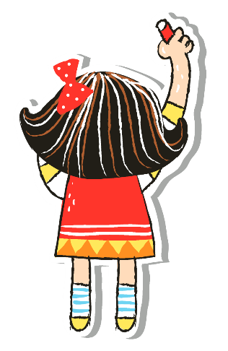
1. Ý nghĩa việc dời đô
Đọc đoạn 1 (sgk tr48) và phần Chú thích (sgk - tr50)
Trả lời những câu hỏi sau:

Slide 18

Lý Công Uẩn đã lấy dẫn chứng những triều đại nào liên quan đến việc dời đô trong lịch sử?
Kết quả của những lần dời/ không dời đô là gì?
Cách lập luận của tác giả có gì đặc sắc?
Vì sao cần đưa dẫn chứng về việc rời đô?

Slide 19

Nhà Thương hay nhà Ân, Ân Thương là triều đại đầu tiên được công nhận về mặt lịch sử ở Trung Quốc. Triều đại này được tồn tại từ khoảng thế kỉ XVII đến thế kỉ XI TCN.
Nhà Chu là một triều đại lịch sử Trung Quốc, triều đại này nối tiếp sau nhà Thương, trước nhà Tần, tồn tại trong khoảng thế kỉ XI đến năm 256, TCN.

Slide 20
a. Lịch sử Trung Quốc :
Nhà Thương : năm lần dời đô.
Nhà Chu : ba lần dời đô.
➔ Vận nước lâu dài,
phong tục phồn thịnh.
Lí do dời đô: Mưu toan việc lớn,
tính kế muôn đời cho con cháu.
➔ Dẫn chứng cụ thể, lập luận chặt chẽ.

Slide 21
Nhà Đinh là một triều đại quân chủ phong kiến trong lịch sử Việt Nam, bắt đầu vào năm 968, sau khi Đinh Tiên Hoàng dẹp xong loạn 12 xứ quân thống nhất đất nước và kết thúc vào năm 980, khi con của Đinh Tiên hoàng là Đinh Phế Đế nhường ngôi cho Lê Hoàn. Quốc hiệu giai đoạn này là Đại Cồ Việt.
Nhà Lê (Tiền Lê) là một triều đại quân chủ trong lịch sử Việt Nam, bắt đầu khi Đinh Phế Đế nhường ngôi cho Lê Hoàn vào năm 980, trải qua ba đời quân chủ và chấm dứt khi Lê Long Đĩnh qua đời. Quốc hiệu vẫn là Đại Cồ Việt.

Slide 22
1. Ý nghĩa việc dời đô
b. Tình hình nước ta :
- Dẫn chứng: Hai nhà Đinh Lê theo ý riêng mình, khinh thường mệnh trời.
Lý lẽ + cảm xúc
Tăng sức thuyết phục
- Kết quả: Triều đại không lâu bền, số vận ngắn ngủi, trăm họ hao tốn . . .
- “Trẫm rất đau xót”
➔ Khẳng định việc dời đô khỏi Hoa Lư là cần thiết.

Slide 23



3. Nguyên nhân chọn Đại La làm kinh đô
Em hãy chỉ ra những biểu hiện cụ thể của các yếu tố mà vua Lí Thái Tổ sử dụng để thuyết phục nhân dân trong việc dời đô
Thiên thời
Nhân hòa
Địa lợi

Slide 24
“Đại Việt không nơi nào hơn được nơi này. Núi là vạt áo che, sông là dải đai thắt, sau lưng là sông nước, trước mặt là biển, địa thế hùng mạnh mà hiếm, rộng mà dài, có thể là nơi vua ở hùng tráng, ngôi báu vững bền.”
(Ngô Sĩ Liên – Đại Việt sử kí toàn thư)

Slide 25
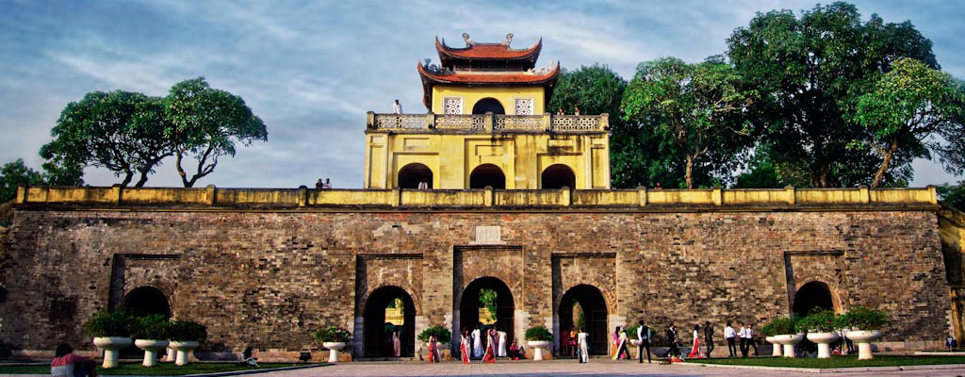

Slide 26
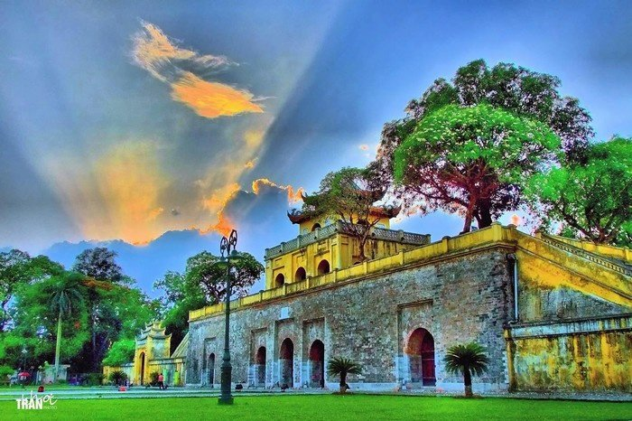
Kinh đô cũ của Cao Vương
Thiên thời
Nơi trung tâm của trời đất
Thế rồng cuộn, hổ ngồi
Nơi kinh đô bậc nhất của đế vương muôn đời

Slide 27
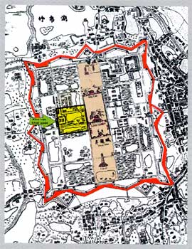
Địa lợi
Chính giữa nam bắc đông tây
Tiện nghi núi sông sau trước
Địa thế rộng mà bằng phẳng, thế đất cao mà sáng sủa

Slide 28
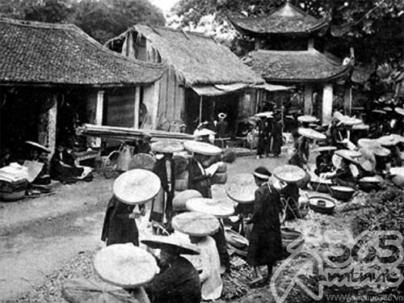
Nhân hòa
Dân khỏi chịu cảnh ngập lụt
Muôn vật rất mực phong phú tốt tươi

Slide 29
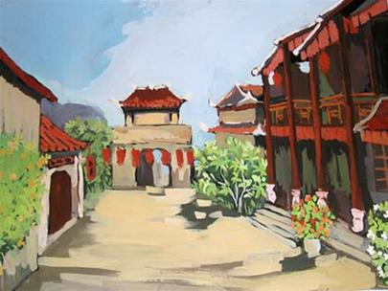

3. Lí do chọn Đại La làm kinh đô
Đại La là nơi xứng đáng định đô của nước
Đại Việt.

Slide 30
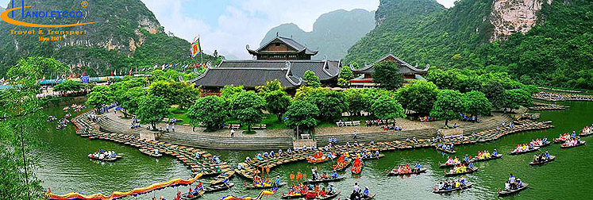
Cố đô Hoa Lư
13 năm (968-980) là triều đại Đinh
29 năm tiếp (980-1009) là triều Tiền Lê
Đầu tháng 11/1009, Lí Công Uẩn lên ngôi vua tại Hoa Lư

Slide 31
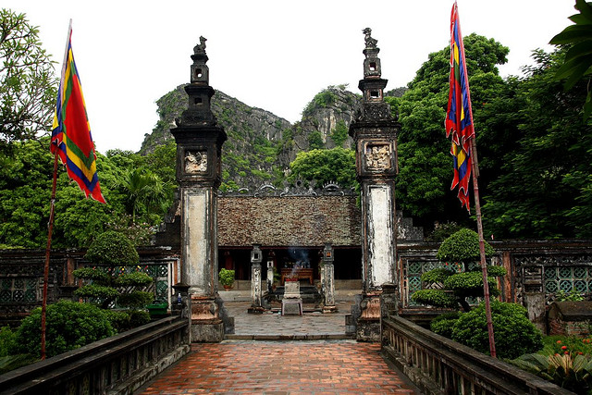
Cố đô Hoa Lư

Slide 32
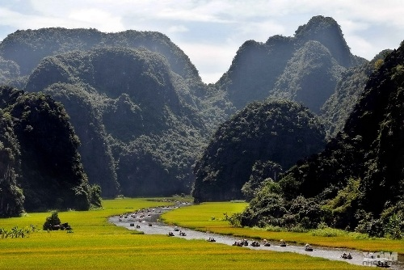
Đia thế của Hoa Lư

Slide 33
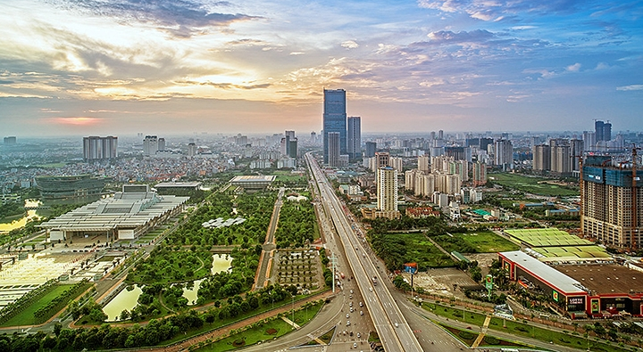
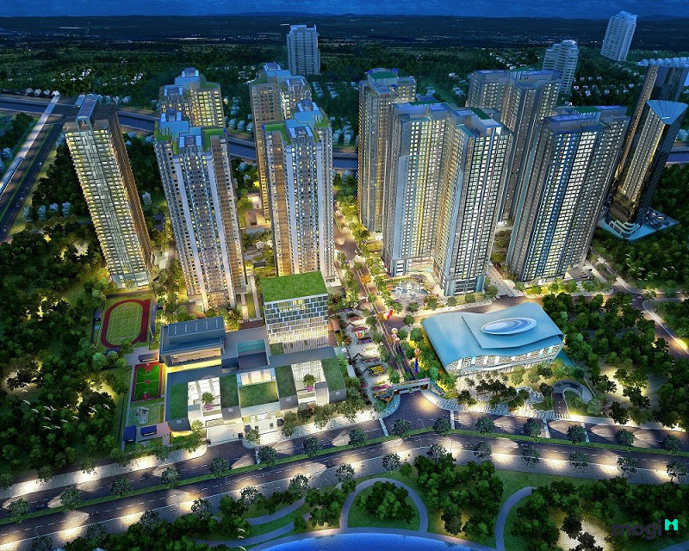
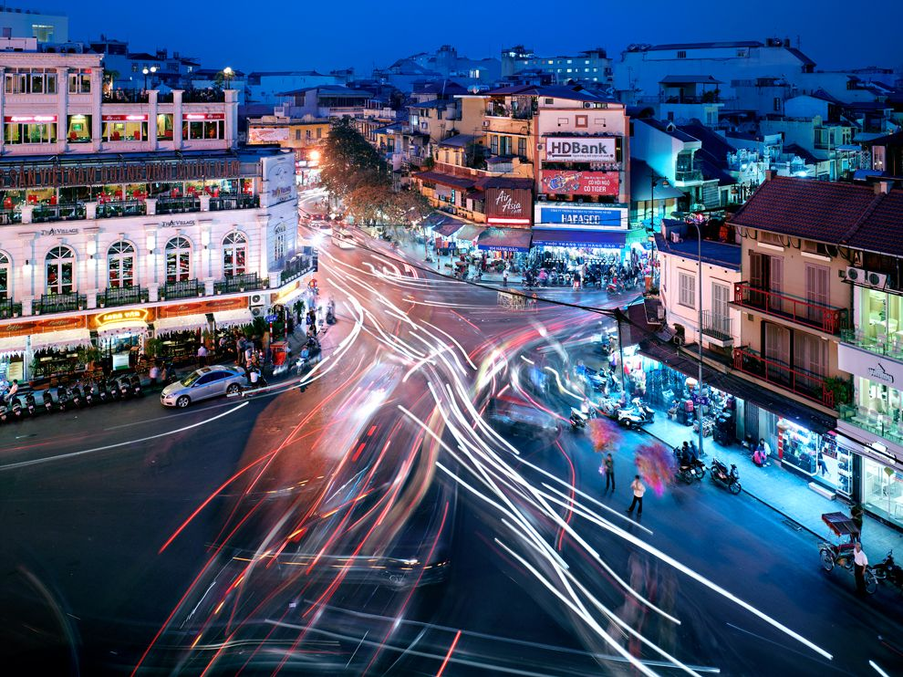
Hà Nội ngày nay

Slide 34
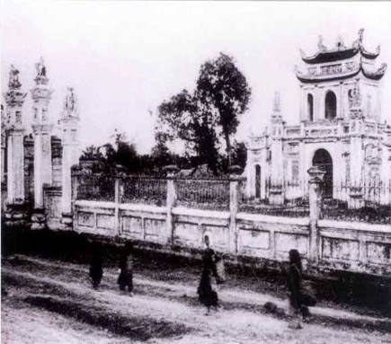
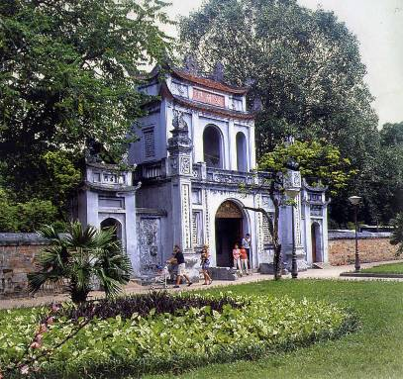
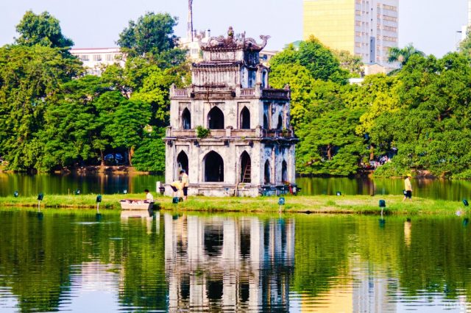
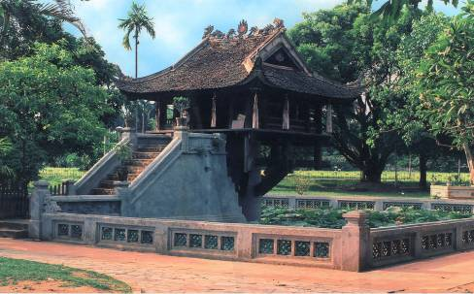
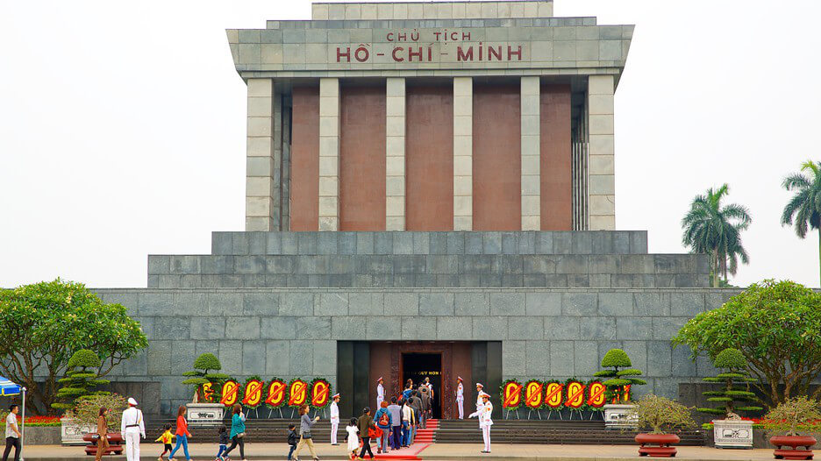
VĂN MIẾU XƯA
VĂN MIẾU NGÀY NAY
Hồ Gươm Tháp Rùa
CHÙA MỘT CỘT
LĂNG BÁC

Slide 35
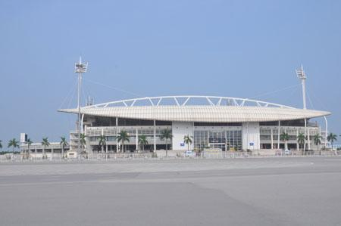
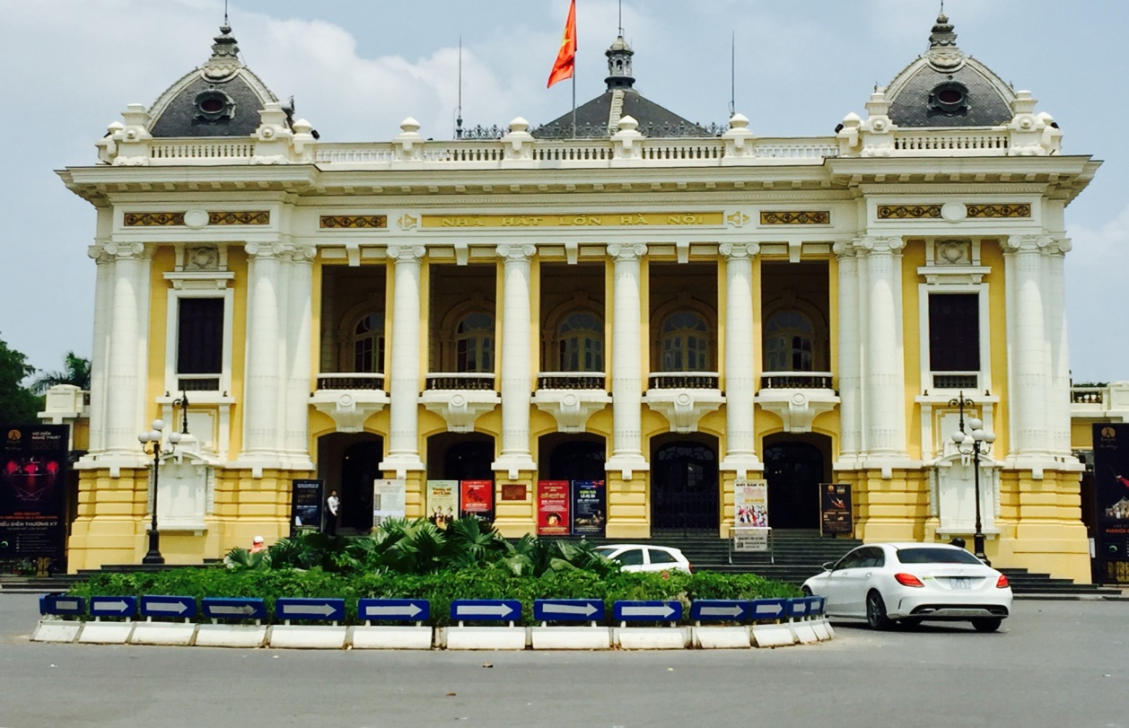
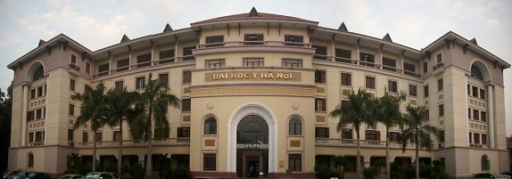
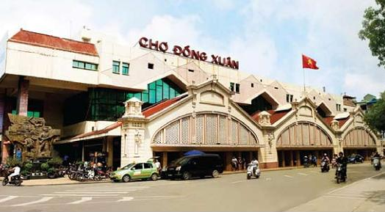
SVĐ Mỹ Đình
Nhà hát lớn Hà Nội

Slide 36

Tại sao khi kết thúc bài chiếu, nhà vua không ra lệnh mà lại hỏi ý kiến của quần thần? Cách kết thúc ấy có tác dụng gì?

Slide 37

Trẫm muốn dựa vào sự thuận lợi của đất ấy mà định chỗ ở, các khanh nghĩ thế nào?
Kết thúc = câu hỏi tu từ
Vừa là ban bố quyết định, vừa là lời phủ dụ yên dân
Mang tính chất đối thoại, trao đổi tạo sự đồng cảm giữ mệnh lệnh của nhà vua với thần dân
➔ Vị vua thấu tình đạt lí

Slide 38
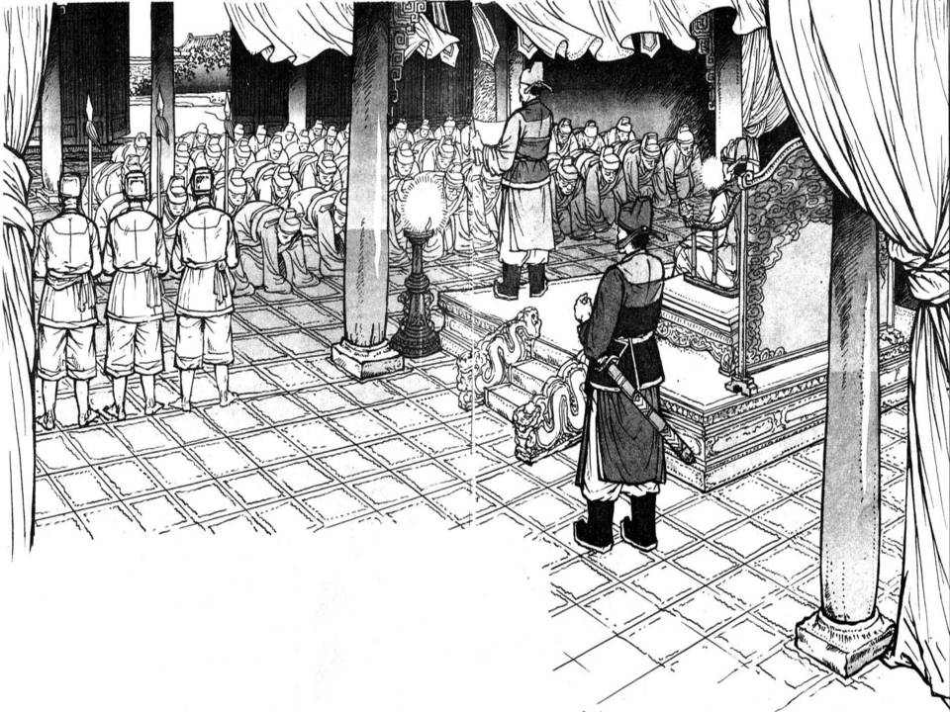
Nhà vua ban chiếu

Slide 39
Đọc "Chiếu dời đô" em hiểu khát vọng nào của nhà vua & của dân tộc được phản ánh?

Slide 40
Nêu lịch sử (Nhà Thương, Chu dời đô nên phát triển)
Lý do dời đô (Hoa Lư không phù hợp)
Khát vọng dời đô → Xây dựng đất nước hùng mạnh
Thực tế nhà Đinh, Lê (Không dời nên suy vong)
Lý do chọn Đại La
(Hội đủ mọi điều kiện)
Lợi thế của Đại La (Lý tưởng về mọi mặt)

Slide 41
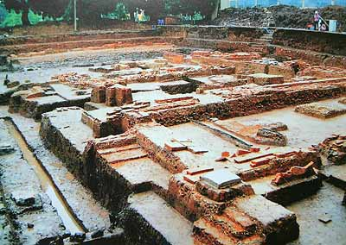
Dấu tích Hoàng Thành Thăng Long xưa

Slide 42
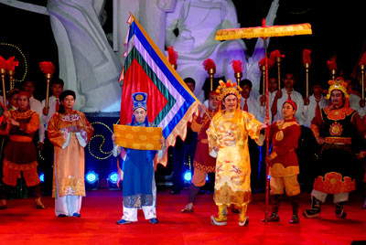
Hoạt cảnh “Lý Công Uẩn ban Chiếu dời đô”

Slide 43
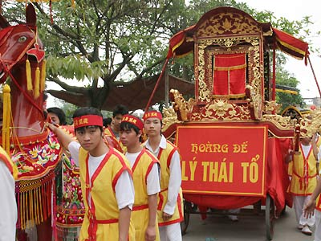
Lễ hội tưởng nhớ vua Lý Thái Tổ

Slide 44
IV. Tổng kết

Slide 45

1. Nghệ thuật
Chiếu dời đô là áng văn chính luận đặc sắc viết theo lỗi biền ngẫu, các vế đối nhau cân xứng nhịp nhàng
Cách lập luận chặt chẽ, lí lẽ sắc sảo rõ ràng
Dẫn chứng tiêu biểu, giàu sức thuyết phục
Có sự kết hợp hài hòa giữ tình và lí

Slide 46
2. Nội dung
Bài chiếu phản ánh khát vọng của nhân dân về một đất nước độc lập, thống nhất, đồng thời phản ánh ý chí tự cường của dân tộc Đại Việt đang trên đà lớn mạnh.

Slide 47
Vòng tròn mai mắn
2
1
3
7
4
6
5
Đến slide cuối

Slide 48
Câu 1. Vì sao nhà Thương, nhà Chu đều dời đô?
A. Vì muốn đấu tranh


B. Thể hiện sự hùng mạnh
C. Để vận nước lâu dài


D. Tất cả đều đúng
Quay lại

Slide 49
Câu 2. Nói sơ lí lịch của tác giả
A. Lý Công Uẩn (1883 - 1889


B. Lý Công Uẩn (974 - 1028)
C. Lý Công Uẩn (? - 1028)


D. Nguyễn Trãi (1380 - 1442
Quay lại

Slide 50
Câu 3. Thể loại Chiếu có nghĩa là gì?
A. Ban bố mệnh lệnh


B. Hủy bỏ mệnh lệnh
C. Mệnh lệnh sau chiến tranh


D. Mệnh lệnh trước chiến tranh
Quay lại

Slide 51
Câu 4. Đại La là kinh đô của ai?
A. Không của ai


B. Cao Thắng
C. Phan Bội Châu


D. Cao Vương
Quay lại

Slide 52


2 viên kẹo
Quay lại

Slide 53
Câu 6. Lý Công Uẩn dời đô từ đâu về đâu?
A. Hoa Lư -> Châu Thành


B. Hoa Lư -> Thăng Long
C. Thăng Long -> Hoa Lư


D. Thăng Long -> Huế
Quay lại

Slide 54
Câu 7. Triều đại nào chỉ đóng đo ở Hoa Lư?
A.Đinh, Tiền


B. Đinh, Trần
C. Trần, Nguyễn


D. Đinh, Lê
Quay lại

Slide 55

Thảo luận

Slide 56
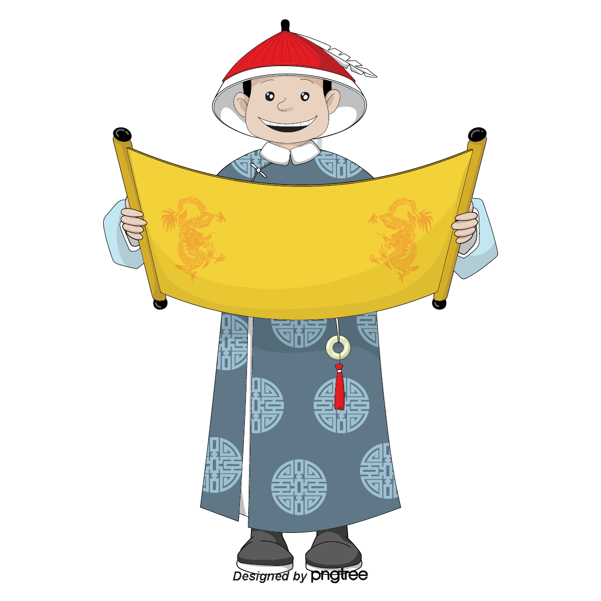
Vì sao nói việc “Chiếu dời đô” ra đời phản ánh ý chí độc lập tự cường và sự phát triển lớn mạnh của dân tộc Đại Việt?
THỜI GIAN
3 : 00
2 : 59
2 : 58
2 : 57
2 : 56
2 : 55
2 : 54
2 : 53
2 : 52
2 : 51
2 : 50
2 : 49
2 : 48
2 : 47
2 : 46
2 : 45
2 : 44
2 : 43
2 : 42
2 : 41
2 : 40
2 : 39
2 : 38
2 : 37
2 : 36
2 : 35
2 : 34
2 : 43
2 : 32
2 : 31
2 : 30
2 : 29
2 : 28
2 : 27
2 : 26
2 : 25
2 : 24
2 : 23
2 : 22
2 : 21
2 : 20
2 : 19
2 : 18
2 : 17
2 : 16
2 : 15
2 : 14
2 : 13
2 : 12
2 : 11
2 : 10
2 : 09
2 : 08
2 : 07
2 : 06
2 : 05
2 : 04
2 : 03
2 : 02
2 : 01
2 : 00
1 : 59
1 : 58
1 : 57
1 : 56
1 : 55
1 : 54
1 : 53
1 : 52
1 : 51
1 : 50
1 : 49
1 : 48
1 : 47
1 : 46
1 : 45
1 : 44
1 : 43
1 : 42
1 : 41
1 : 40
1 : 39
1 : 38
1 : 37
1 : 36
1 : 35
1 : 34
1 : 33
1 : 32
1 : 31
1 : 30
1 : 29
1 : 28
1 : 27
1 : 26
1 : 25
1 : 24
1 : 23
1 : 22
1 : 21
1 : 20
1 : 19
1 : 18
1 : 17
1 : 16
1 : 15
1 : 14
1 : 13
1 : 12
1 : 11
1 : 10
1 : 09
1 : 08
1 : 07
1 : 06
1 : 05
1 : 04
1 : 03
1 : 02
1 : 01
1 : 00
0 : 59
0 : 58
0 : 57
0 : 56
0 : 55
0 : 54
0 : 53
0 : 52
0 : 51
0 : 50
0 : 49
0 : 48
0 : 47
0 : 46
0 : 45
0 : 44
0 : 43
0 : 42
0 : 41
0 : 40
0 : 39
0 : 38
0 : 37
0 : 36
0 : 35
0 : 34
0 : 43
0 : 32
0 : 31
0 : 30
0 : 29
0 : 28
0 : 27
0 : 26
0 : 25
0 : 24
0 : 23
0 : 22
0 : 21
0 : 20
0 : 19
0 : 18
0 : 17
0 : 16
0 : 15
0 : 14
0 : 13
0 : 12
0 : 11
0 : 10
0 : 09
0 : 08
0 : 07
0 : 06
0 : 05
0 : 04
0 : 03
0 : 02
0 : 01
0 : 00
HẾT GIỜ

Slide 57

“Chiếu dời đô” ra đời phản ánh ý chí độc lập tự cường và sự phát triển lớn mạnh của dân tộc Đại Việt:
01
Triều đình nhà Lí đủ lớn mạnh chấm dứt nạn phong kiến cát cứ
02
Dân tộc Đại Việt đủ sức sánh ngang hàng với phương Bắc
Định đô ở Thăng Long là nguyện vọng của nhân dân xây dựng một đất nước độc lập, tự cường
03

Slide 58
Nhập vai

Slide 59

Giả sử em là “vua” của nước 8A. Hãy suy nghĩ và viết 1 bài chiếu ngắn để cải thiện tình hình học tập/ kỉ luật của lớp

Slide 60

Hướng dẫn tự học
(1)
(3)
(2)
Vẽ sơ đồ tư duy tổng kết nội dung bài học
Soạn bài: “Câu phủ định”
Tìm hiểu và thuyết minh về thắng địa Đại La

Slide 61
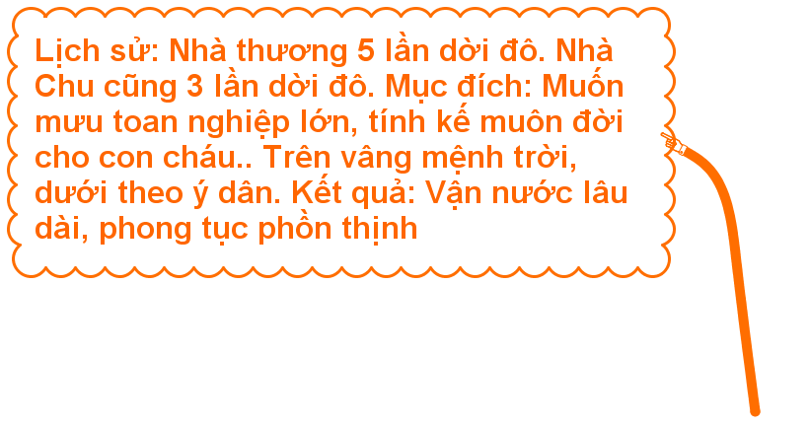
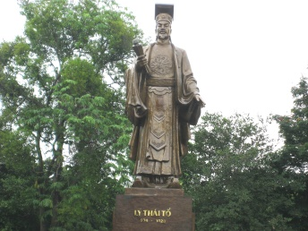
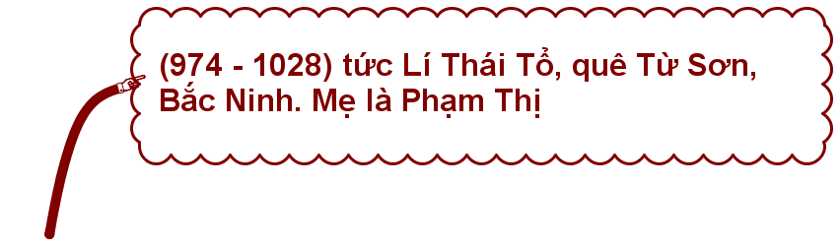
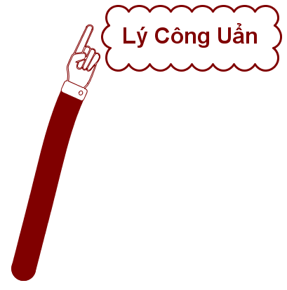
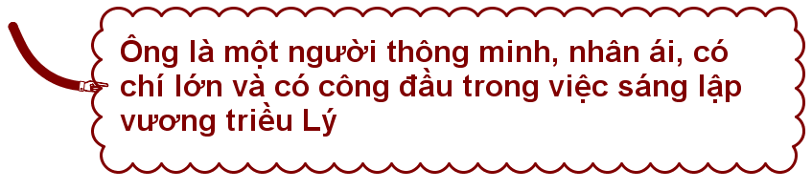
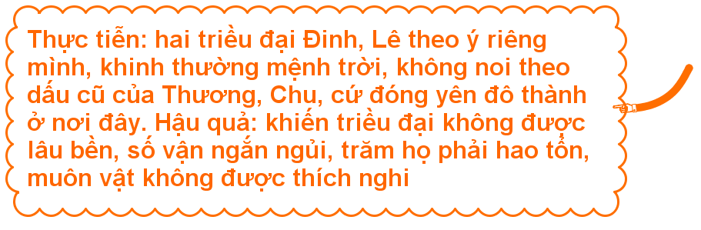




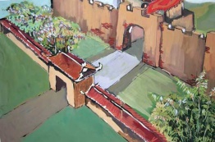

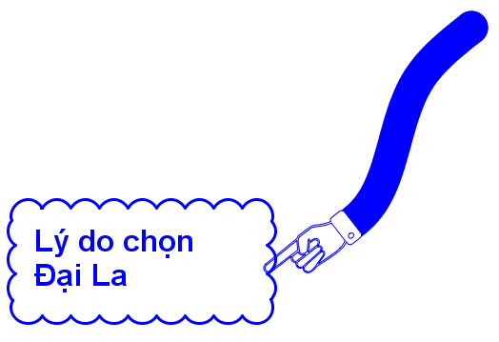
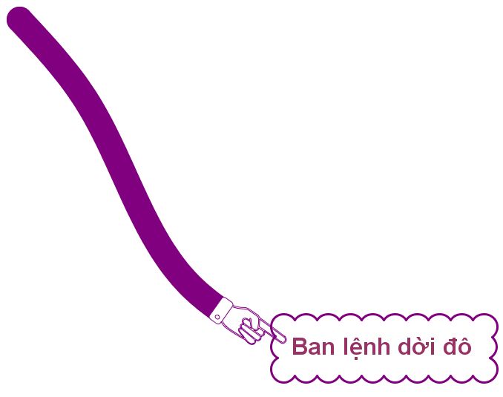
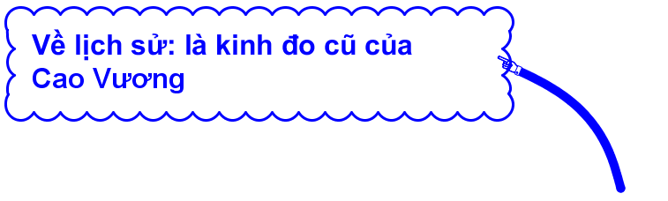










Slide 62



Cảm ơn các em! Chúc các em học tốt!
GV: Nguyễn Thị Hạnh

